Slide 1
总复习
2024/7/2
1
2024/7/2

Slide 2
1.1人工智能的概念
从学科角度看，人工智能(Artificial Intelligence,简记为AI)
是当前科学技术迅速发展及新思想、新理论、新技术不断涌 现的形势下产生的一门新学科(从学科的时间尺度上), 也 是一门涉及数学、计算机科学、哲学、认知心理学、信息论、 控制论等学科的交叉学科(从学科性质上看)。
2024/7/2
2

Slide 3
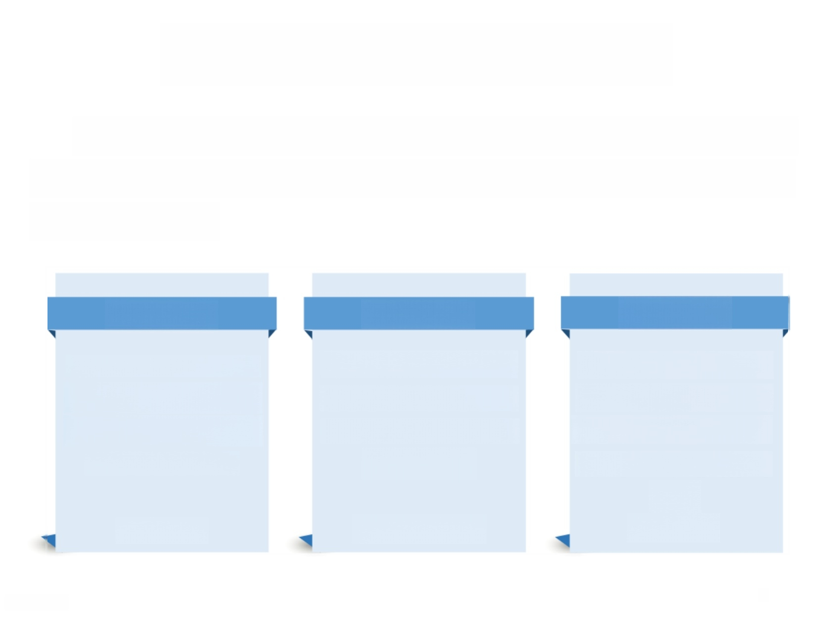
1.1.3人工智能的主要学派
由于人们对“智能”本质的不同理解和认识，形成了人工
智能研究的不同途径。逐步形成了符号主义、连接主义和行为 主义三大学派。
符号主义 | 联接主义 | 行为主义
又称为逻辑主义、心 | 又称为仿生学派或生 | 又称为进化主义或控
理学派或计算机学派 | 理学派，是基于神经 | 制论学派，是基于控
是基于物理符号系统 | 网络与学习算法的人 | 制论和“动作-感知”
的人工智能学派 | 工智能学派 | 控制系统的人工智能 学派
谓词逻辑 | 深度神经网络 | 强化学习
2024/7/2
3

Slide 4
第2章知识表示
2.1 概述
2.2谓词逻辑表示法
2.3 产生式表示法
2.4框架表示
2.5 语义网络
2024/7/2

Slide 5

2.2.1命题
口命题： 具 有真假意义的陈述句。
原子命题： 不能分解成更简单的命题。
复合命题： 由连接词、标点符号和原 子命题等复合构成的命题。
命题变元
不是 指派 原子命题
命题 特定命题
原子变元
口命题逻辑： 研究命题和命题之间关系的符号逻辑系统。
口命题常量(命题常元):一个命题标识符表示确定的命题。
口命题变元(命题变量) :命题标识符只表示任意命题的
位置标志。
2024/7/2
5

Slide 6
2.2.1命题
·命题逻辑的符号包括以下几种：
(1)命题常元： True(T) 和False(F);
(2)命题符号： P 、Q 、R 、T 等；
( 3 ) 联 结 词 ： ① - ; ②A:③√ :④→ ;
(4)括号：()。
⑤
0
命题逻辑主要使用这5个联结词来表示逻辑关系，通过这些
联结词，可以由简单的命题构成复杂的复合命题。
2024/7/2 ⁶

Slide 7
2.2.2谓词
·谓词逻辑是命题逻辑的扩充与发展，它将一个原子命题分解
成谓词与个体两部分。谓 词描述个体的属性，以及个体之间 的关系。谓词对应于语言中的谓语，或谓语+宾语。
·谓词逻辑继续拆分命题，把命题拆为“π”、 “...是无理数”、
“..是实数”这些结构，可以得出命题 R“π 是实数”这种 命题。其中“...是无理数”、 “...是实数”称为谓 词。上例 所说的π就是个体词。
·个体常项常用单词或 a,b,c 等小写字母表记，个体变项常用
x,y,z等小写字母表记。
2024/7/2

Slide 8
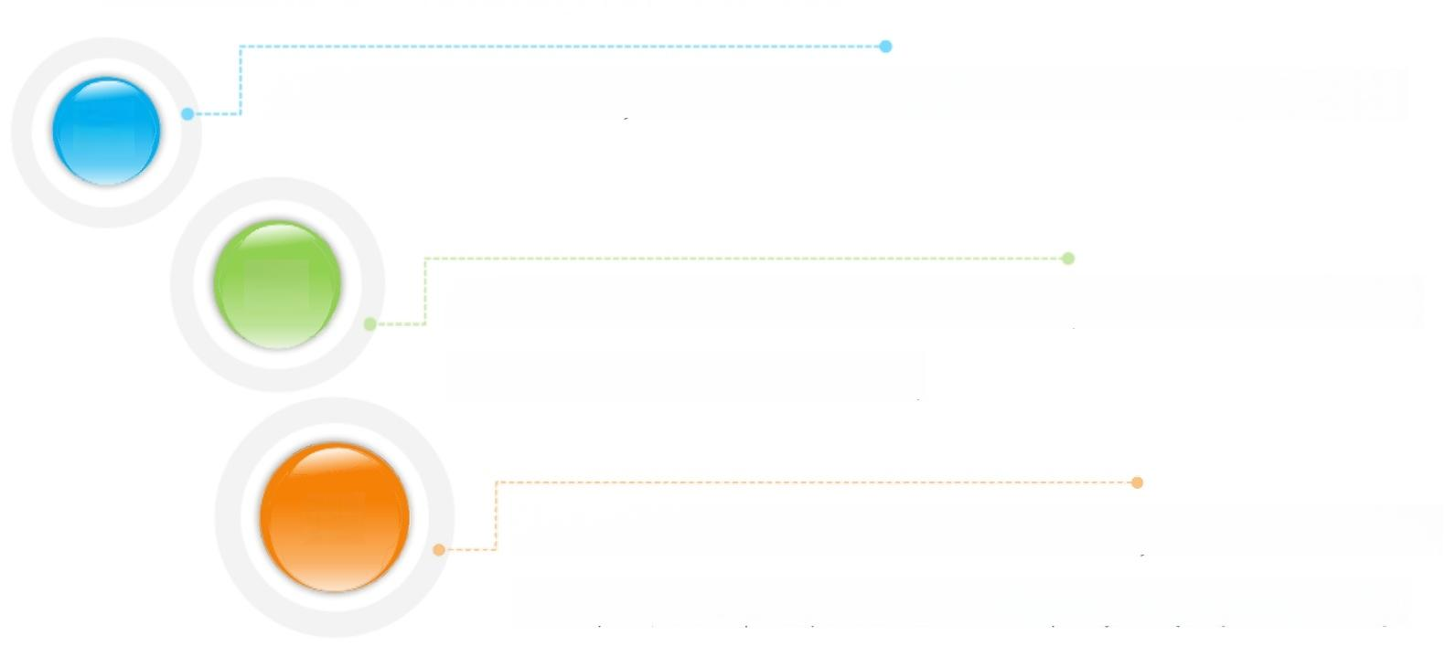
2.2.4谓词逻辑表示
口谓词公式表示知识的步骤：
定义谓词及个体，确定每个谓词及个体的确切含义；
01
⁰² 根据所要表达的事物或概念，为每个谓词中
的变元赋以特定的值；
03 根据所要表达的知识的语义，用适当的连
接符将各个谓词连接起来形成谓词公式。
2024/7/2

Slide 9
2.2.4谓词逻辑表示
口 例2.2用谓词逻辑表示下列知识：
武汉是一个美丽的城市，但它不是一个沿海城市。
如果马亮是男孩，张红是女孩，则马亮比张红长的高。
第一步：定义谓词如下。
BCity(x): x 是一个美丽的城市
HCity(x):x是一个沿海城市
Boy(x):x 是男孩
Girl(x): x 是女孩
High(x,y):x 比y长得高
9
2024/7/2

Slide 10
2.2.4谓词逻辑表示
口例2.2 用谓词逻辑表示下列知识：
武汉是一个美丽的城市，但它不是一个沿海城市。
如果马亮是男孩，张红是女孩，则马亮比张红长的高。
第二步：将这些个体代入谓词中。
BCity(wuhan),HCity(wuhan),Boy(mal),
Girl(zhangh),High(mal,zhangh)
第三步：根据语义，用谓词连接符将他们连接起来，得到表示
上述知识的谓词公式。
BCity(wuhan)A-HCity(wuhan)
(Boy(mal)AGirl(zhangh))→High(mal,zhangh)
10
2024/7/2

Slide 11
2.2.4谓词逻辑表示
口 例2.3用谓词逻辑表示下列知识：
所有学生都穿彩色制服。
任何整数或者为正数或者为负数。 自然数都是大于零的整数。
解： 第一步：定义谓词如下
Student(x):x 是学生 Uniform(x,y):x 穿y
I(x): 是整数 P(x):x 是正数 Q(x):x 是负数 N(x):x 是自然数 L(x):x 大于零
找不清谓词和个体 的话：如果能翻译 成如果.....那么..... 可以考虑使用蕴含 结构。全称量词更 适合使用蕴含
注意 一 元谓词和二 元谓词
按照第二步和第三步，上述知识可以用谓词公式分别表示为：
(Vx)(Student(x)→Uniform(x,color))
(Vx)(I(x)→P(x)VQ(x))
(Vx)(N(x)→L(x)AI(x))
2024/7/2
11

Slide 12
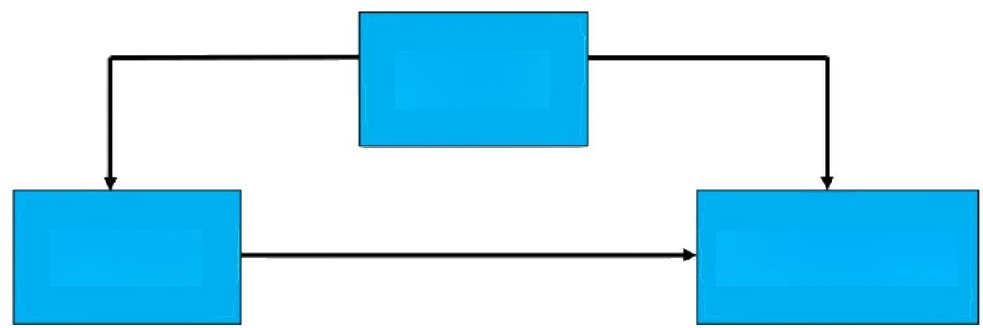
2.3.2产生式系统的基本结构
产生式系统的组成
把一组产生式规则放在一起，让他们互相配合，协同作用，
一个产生式规则生成的结论可以供另一个产生式规则作为已知
事实使用，以求得问题的解决，这样的系统称为产生式系统。 一般说来， 一个产生式系统由以下三个基本部分组成：
推理机
综合数据库
规则库
2024/7/2
12

Slide 13

2.3.2产生式系统的基本结构
1.规则库
■ 规则库：用于描述相应领域内知识的产生式集合，是某 领域知识(规则)的存储器，其中的规则是以产生式形式 表示的。规则库中包含着将问题从初始状态转换成目标 状态(或解状态)的那些变换规则。
■ 规则库是专家系统的核心，也是一般产生式系统赖以进 行问题求解的基础。其中知识的完整性和一致性、知识 表达的准确性和灵活性以及知识组织的合理性，都将对 产生式系统的性能和运行效率产生直接的影响。
2024/7/2

Slide 14

2.3.2产生式系统的基本结构
2.综合数据库
·综合数据库：用于存放输入的事实、从外部数据库输 入的事实以及中间结果(事实)和最后结果的工作区。 ·当规则库中的某条产生式的前提可与综合数据库中的 某些已知事实匹配时，该产生式就被激活，并把用它推 出的结论放入综合数据库中，作为后面推理的已知事实。 综合数据库的内容是在不断变化的，是动态的。
3.推理机
■ 推理机：用来控制和协调规则库与综合数据库的运
行，包含了控制策略和推理方式。
2024/7/2

Slide 15
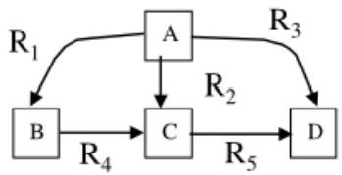
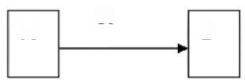
2.4语义网络表示法
从结构上来看，语义网络一般由一些最基本的语义单元组
成。这些最基本的语义单元被称为语义基元(基本语义联 系),可用如下三元组来表示为 (节点1,弧，节点2)
可用如图2.3所示的有向图来表示。其中A 和B 分别代表节点，
而R则表示A和B之间的某种语义联系(语义关系)。
当把多个语义基元用相应的语义联系关联在一起的时候，就
A ^{R} B
图2.3语义基元结构 图2.4语义网络结构
形成了一个语义网络。如图2.4所示。
2024/7/2
15

Slide 16
2.4语义网络表示法
2.4.2语义网络的基本语义联系
1.类属关系
类属关系是指具体有共同属性的不同事物间的分类
关系、成员关系或实例关系，它体现的是“具体与抽 象”、 “个体与集体”的层次分类。其直观意义是“是 一个”,“是一种”,“是一只” ..... 。在类属关系中，
其一个最主要特征是属性的继承性，处在具体层的结点
可以继承抽象层结点的所有属性。
2024/7/2

Slide 17
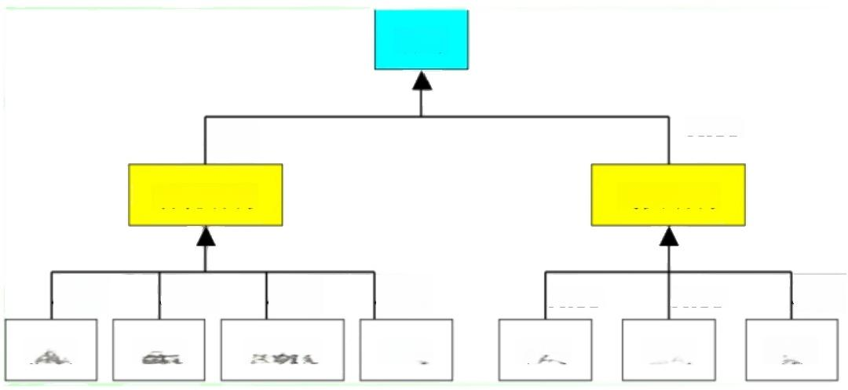
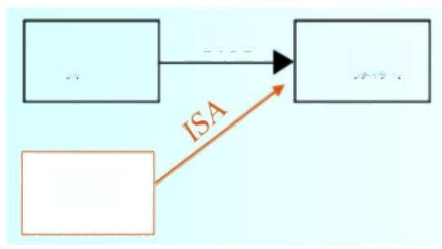
2.4语义网络表示法
2.4.2 语义网络的基本语义联系
AKO(A-Kind-of) :表示一个事物是另一个事物的一种类型。
AMO(A-Member-of) :表示一个事物是另一个事物的成员。 ISA(Is-a) :表示一个事物是另一个事物的实例。
动物
AKO
AKO
鸟类动物
AKO
鸵鸟
哺乳动物
ISA
张 三
教师
AKO
AKO
AKO
长颈鹿
AKO
斑马
AKO
AKC
猎豹
老虎
企鹅
海燕
李四
图 AKO 关系实例
图 ISA 关系实例
2024/7/2

Slide 18
2.4语义网络表示法
2.4.2语义网络的基本语义联系
2.包含关系
包含关系也称为聚集关系，是指具有组织或结构特征的“部
分与整体”之间的关系，它和类属关系的最主要的区别就是包
含关系一般不具备属性的继承性。常用的包含关系的有：
Part-of,Member-of, 表示一个事物是另一个事物的一部分。
Part-of 联系不具备属性的继承性。例如，“轮胎是汽车的一部 分”其语义网络表示如图2.7所示。
图2.7包含关系实例
2024/7/2
轮胎 | Part-of | 汽车

Slide 19
2.4语义网络表示法
2.4.2语义网络的基本语义联系
3.属性关系
属性关系是指事物和其属性之间的关系。常用的属
性关系有：
Have: 表示一个结点具有另一个结点所描述的属性。
Can: 表示一个结点能做另一个结点的事情。
例如，“鸟有翅膀”,“电视机可以放电视节目”。
其对应的语义网络表示如图2.8所示。
鸟 ^{Have} 翅膀 电视机 ^{Can} 电视节目
图2.8属性关系实例
2024/7/2

Slide 20
2.4语义网络表示法
2.4.3语义网络表示知识的方法
1. 事实性知识的表示
对于一些简单的事实，例如“鸟有翅膀”,“轮胎是汽车的
一部分”,这里要描述这些事实需要两个节点，用前面给出的
基本语义联系或自定义的基本语义联系就可以表示了。
对于稍微复杂一点的事实，比如在一个事实中涉及到多个事
物时，就需要更多的语义网络。
通常把有关一个事物或一组相关事物的知识用一个语义网络来
表示。
2024/7/2
20

Slide 21
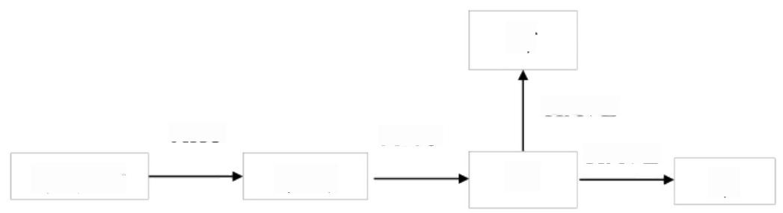
2.4语义网络表示法
例如：用一个语义网络来表示事实“苹果树是一种果 树，果树又是树的一种，树有根、有叶”。
叶
HAVE
AKO AKO
HAVE
苹果树 果 树 树 根
图2.14 有关苹果树的语义网络
2024/7/2
21

Slide 22
2.4语义网络表示法
2.情况、动作和事件的表示
为了描述那些复杂的知识，在语义网络的知识表示法中，通常采
用引进附加节点的方法来解决。西蒙 (Simon) 在提出的表示方法 中增加了情况节点、动作节点和事件节点，允许用一个节点来表示 情况、动作和事件。
(1)情况的表示
在用语义网络表达那些由不及物动词表示的语句或没有间接宾语
的及物动词表示的语句时(祈使句、动作只关联单一个体),如果 该语句的动作表示了一些其它情况，如动作作用的时间等，则需要 增加一个情况节点用于指出各种不同的情况。
2024/7/2
22

Slide 23
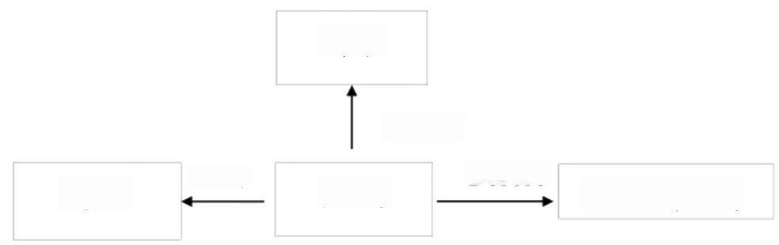
2.4语义网络表示法
例如： 用语义网络表示知识“请在2006年6月前归还
图书”。
图 书
Object
情况 ^{AKO} 归 还 ^{Before} 2023年6月
图2.15带有情况节点的语义网络
2024/7/2
23

Slide 24
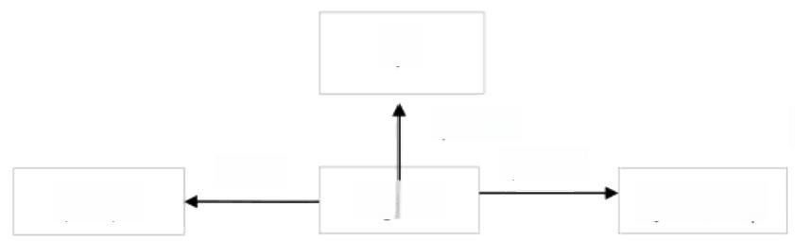
2.4语义网络表示法
有些表示知识的语句既有发出动作的主体，又有接受动作的客
体。在用语义网络表示这样的知识时，可以增加一个动作节点用于
指出动作的主体和客体。
例如：用语义网络表示知识“校长送给李老师一本书”。这条
知识涉及到3个对象就是“书”、 “校长”、 “李老师”,为了表 示这个事实，增加一个“送给”节点。其语义网络表示如图2.16所
示。
书
客体2
客体1
送给 李老师
图2.16带有动作节点的语义网络
主体
校长
2024/7/2
24

Slide 25
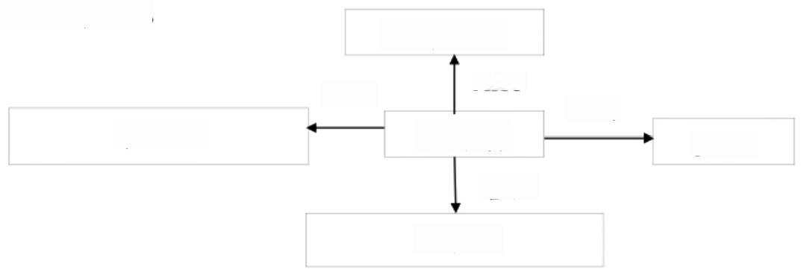
2.4语义网络表示法
(3)事件的表示
如果要表示的知识可以看成是发生的一个事件，那么可以增加
一个事件节点来描述这条知识。
例如：用语义网络表示知识“中国队与日本队两国的国家女子
足球队在中国进行一场比赛，结局的比分是3 :2”。其语义网络表
示如图2.17所示。
中 国 队
体育比赛
主队 ^{AKO} _{结局}
足球赛 3:2
客队
日 本 队
图2.17带有事件节点的语义网络
25
2024/7/2

Slide 26
2.4语义网络表示法
3. 连词和量词的表示(逻辑关系的表示)
在稍微复杂一点的知识中，经常用到象：
“并且”
“或者”
“所有的”
“有一些”
等这样的联结词或量词，在谓词逻辑表示法中，很容易就可以
表示这类知识。
而谓词逻辑中的连词和量词可以用语义网络来表示。因此，语
义网络也能表示这类知识。
2024/7/2
26

Slide 27
2.4语义网络表示法
3. 连词和量词的表示
(2)存在量词与全称量词的表示
对存在量词可以直接用“AKO”、“ISA ”等语义关系来表示。
对全称量词可以采用亨德里克(G.G.Hendrix)提出的语义网络分区技
术来表示，也称为分块语义网络(Partitioned Semantic Net),以解决量 词的表示问题。
该技术的基本思想是：把一个复杂的命题划分成若干个子命题，
每一个子命题用一个简单的语义网络来表示，称为一个子空间，多个 子空间构成一个大空间。每个子空间看作是大空间中的一个节点，称 为超节点。空间可以逐层嵌套，子空间之间用弧相互连接。
2024/7/2
27

Slide 28
2.4语义网络表示法
存在和全称量词的表示(1/4)
·例2-19 用语义网络表示如下事实：
● “每个学生都学习了一门程序设计语言”
为表示语义网络，定义如下节点：
·GS是一个概念结点，它表示具有全称量化的一般事件。
·g是一个实例结点，代表GS 中的一个具体例子，如上所提到的事实。
·s是一个全称变量，表示任意一个学生。
·1是一个存在变量，表示某一次学习。
·c是一个存在变量，表示某一门程序设计语言。
这 样 ，s 、1 、c之间的语义联系就构成一个子空间，它表示对每一个学
生s, 都存在一个学习事件1和一门程序设计语言c。
2024/7/2
28

Slide 29
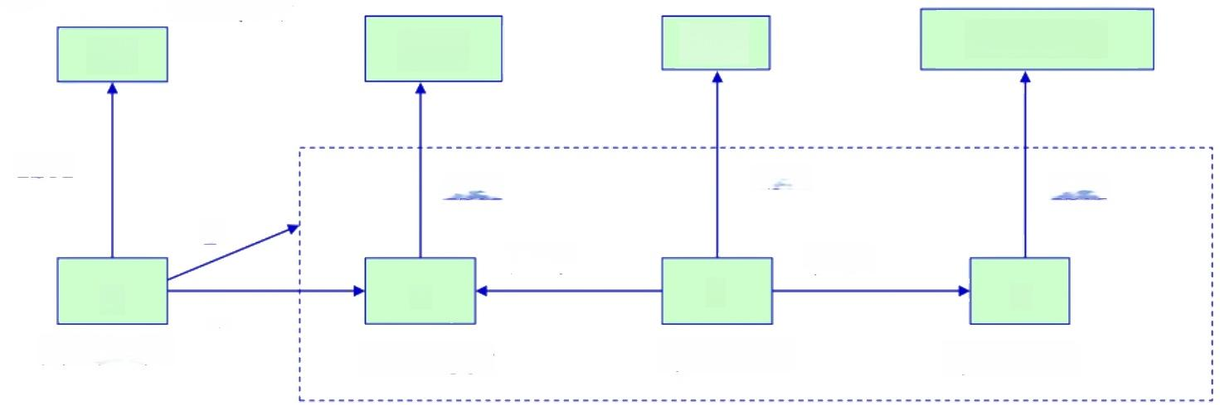
2.4语义网络表示法
存在和全称量词的表示(2/4)
· 在从结点g引出的三条弧中，弧“ISA”说明结点g是GS 中一个
实例；弧 “F” 说明它所代表的子空间及其具体形式；弧 “v” 说 明它所代表的全称量词。
概念结点，它表示具有
全称量化的一般事件
_{GS} 学生 学习 ^{程序语言}
ISA
ISA
F
主体
S
V
全称变量
ISA
ISA
客体
g
实例结点
1 C
存在变量 存在变量
29
每一个全称量词都需要一条弧，子空间中有多少个全称量词，就需要有多少条弧。

Slide 30
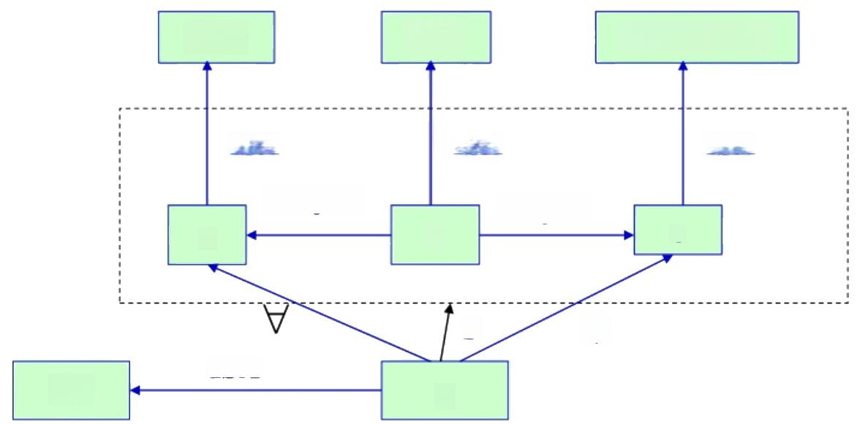

2.4语义网络表示法
存在和全称量词的表示(3/4)
· 每一个全称量词都需要一条这样的弧，子空间中有多少个全称量词， 就需要有多少条这样的弧。
· 例2-19用语义网络表示事实：
● “每个学生都学习了所有的程序设计课程”
· 其语义网络如下图所示。其中，结点g有两条指向全称变量的弧。
程序设计课
ISA
Subject
S
ISA
GS
学生
学习
ISA
ISA
Object
I
C
F
g
2024/7/2
30

Slide 31
第3章确定性推理
本章主要内容：
3.1 推理的基本概念 3.2推理的逻辑基础 3.3自然演绎推理
3.4归结演绎推理
2024/7/2 31

Slide 32
3.2.2谓词公式的永真性和可满足性
附1:谓词演算的基本等价式
·双重否定律(double negation law):
7( P(x))=P(x)
·德·摩根定律(Mogen law):
7(P(x)VQ(x))=┐P(x)A-Q(x)
7(P(x))AQ(x))=7 P(x)V7Q(x)
·逆否律(inverse-negation law):
P(x)→Q(x)=7Q(x)→┐P(x)
·分配律(assignment law):
P(x)A(Q(x)VR(x))=(P(x)AQ(x)V(P(x)△R(x))
P(x)V(Q(x)△R(x))=(P(x)VQ(x))A(P(x)VR(x))
2024/7/2 32

Slide 33
3.2.2谓词公式的永真性和可满足性
附1:谓词演算的基本等价式
·结合律(association law):
(P(x)AQ(x))△R(x)=P(x)A(Q(x)△R(x))
(P(x)VQ(x))VR(x)=P(x)V(Q(x)VR(x))
·蕴含等价式(implication law):
P(x) → Q(x)三P(x)VQ(x)
·易名规则(rename law):
VxP(x)VVxQ(x)=VxP(x)VVyQ(y)
·量词转换律(quantifier transform law):
7 VxP(x)=3x-P(x)
73xP(x)=Vx-P(x)
2024/7/2 33

Slide 34
3.2.2谓词公式的永真性和可满足性
附1:谓词演算的基本等价式
·量词分配律(quantifier assignment law):
3x(P(x)VQ(x))=3xP(x)V3xQ(x)
Vx(P(x)AQ(x))=VxP(x)AVxQ(x)
Vx(P→Q(x))=P→VxQ(x)
3x(P→Q(x))=P→3xQ(x)
·量词交换律(quantifier commutative law):
VxVy(P(x,y))=VyVx(P(x,y))
3x3y(P(x,y))=3y3x(P(x,y))
3xVy(P(x,y))→Vy3x(P(x,y))
Vx3y(P(x,y))→3y3x(P(x,y))
2024/7/2
34

Slide 35
3.4.1 子句型
1.子句与子句集
· 定义3.12 原子谓词公式及其否定统称为文字。
· 例 如 ，P(x) 、Q(x) 、-P( x) 、7Q(x) 等都是文字。
· 定义3.13 任何文字的析取式称为子句。
· 例 如 ，P(x)VQ(x),P(x,f(x))VQ(x,g(x)) 都是子句。
· 定义3.14 不含任何文字的子句称为空子句。
· 由于空子句不含有任何文字，也就不能被任何解释所满
足，因此空子句是永假的，不可满足的。
● 空子句一般被记为□或NIL。
· 定义3.15 由子句或空子句所构成的集合称为子句集。

Slide 36
3.4.1 子句型
· 在谓词逻辑中，任何一个谓词公式都可以通过应用等价关系
及推理规则化成相应的子句集。其化简步骤如下：
· (1)消去连接词“→ ”和“→ ”
反复使用如下等价公式：
P→Q⇔7PVQ
P→Q⇔(PAQ)V(┐PA-Q)
即可消去谓词公式中的连接词“→ ”和“→”。
· 例如公式
(Vx){(Vy)P(x,y)→
经等价变化后为
2024(Ax){7(Vy)P(x,y)V
7(Vy)[Q(x,y)→R(x,y)]}
7(Vy)[7 Q(x,y)VR(x,y)]}
36

Slide 37
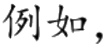
3.4.1子句型
2.子句集的化简(2/6)
(2)减少否定符号的辖域
将每个否定符号“—”移到紧靠谓词的位置，使得每个否定符
号最多只作用于一个谓词上。
反复使用双重否定率：7(-P)⇔P
德摩根定律：7(PAQ)⇔┐PV-Q;7(PVQ)⇔┐PA-Q
量词转换率
7(Vx)P(x)→(3x)7P(x)
7(3x)P(x)⇔(Vx)7P(x)
(Vx){7(Vy)P(x,y)V-(Vy)[-Q(x,y)VR(x,y)]} 经等价变换后为：
(Vx){(3y)┐P(x,y)V(3y)[Q(x,y)A┐R(x,y)]}
2024/7/2 37

Slide 38
3.4.1子句型
2.子句集的化简(3/6)
● (3)对变元标准化
在一个量词的辖域内，把谓词公式中受该量词约束的变元全部用另外
一个没有出现过的任意变元代替，使不同量词约束的变元有不同的名字。
例如，上式经变换后为 (Vx){(3y)-P(x,y)V(3y) [Q(x,y)A-R(x,y) ]}
(Vx){(3y)┐P(x,y)V(3z) [Q(x,z)A┐R(x,z) ]}
(4)化为前束范式
化为前束范式的方法：把所有量词都移到公式的左边，并且在移动时不
能改变其相对顺序。由于第(3)步已对变元进行了标准化，每个量词都有 自己的变元，这就消除了任何由变元引起冲突的可能，因此这种移动是 可行的。
例如，上式化为前束范式后为
(Vx)(3y)(3z) {┐P(x,y)V [ Q(x,z)A┐R(x,z) ]}
2024/7/2 38

Slide 39
2.子句集的化简(4/6)
3.4.1子句型
(5)消去存在量词
消去存在量词时，需要区分以下两种情况：
若存在量词不出现在全称量词的辖域内(即它的左边没有全称量词),
只要用一个新的个体常量替换受该存在量词约束的变元，就可消去该 存在量词。
若存在量词位于一个或多个全称量词的辖域内，例如
(Vx₁)..(Vx₀)(3y)P(x₁,X ₂ .….,Xny)
则需要用Skolem函数f(x₁,X₂ ...,xn)替换受该存在量词约束的变
元y,然后再消去该存在量词。
例如， 上步所得公式中存在量词(3y)和(3z)都位于(Vx)的辖域内，
因此都需要用Skolem函数来替换。设替换y和z的Skolem函数分别是f(x)
和g(x),则替换后的式子为 (Vx)(3y)(3z) {7 P(x,y)V[ Q(x,z)A -R(x,z) ]}
(Vx){-P(x,f(x))V [Q(x,g(x))△┐R(x,g(x)) ]}
2024/7/2 39

Slide 40
2.子句集的化简(5/6) (Vx) {7 P(x,f(x)V[Q(x,g(x)△-R(x,g(x)) ] }
^{(6)化为Skolem} ^{标准型} 3.4.1 子句型
Skolem标准型的一般形式为
(Vx₁)...(Vxn)M(x₁,X₂.....,Xn)
其 中 ，M(x₁,X₂,...,Xn) 是Skolem标准形的母式，它由子句的合取所构成。
把谓词公式化为Skolem 标准形需要使用以下等价关系
PV(Q△R)→(PVQ)A(PVR)
例 如 ，前面的公式化为Skolem 标准形后为
(Vx){[-P(x,f(x))VQ(x,g(x) ]△[P-(x,f(x))V -R( x,g(x))]}
(7)省掉全称量词
由于母式中的全部变元均受全称量词的约束，并且全称量词的次序已 无关紧要，因此可以省掉全称量词。但剩下的母式，仍假设其变元是被 全称量词量化的。 例如，上式消去全称量词后为
[-P(x,f(x))VQ(x,g(x)]A[-P(x,f(x))V -R( x,g(x))]
2024/7/2
40

Slide 41
2.子句集的化简(6/6) [7P(x,f(x))VQ(x,g(x)]A[-P(x,f(x)V-R(x,g(x))]
3.4.1 子句型
(8)根据合取词拆分公式
在母式中消去所有合取词，把母式用子句集的形式表示出来。其中， 子句集中的每一个元素都是一个子句。
例 如 ，上式的子句集中包含以下两个子句
P(x,f(x)VQ(x,g(x)),
P(x,f(x)V-R(x,g(x)).
(9)更换变量名称
对子句集中的某些变量重新命名，使任意两个子句中不出现相同的变
量名。由于每一个子句都对应着母式中的一个合取元，并且所有变元都是由 全称量词量化的，因此任意两个不同子句的变量之间实际上不存在任何关系。 这样，更换变量名是不会影响公式的真值的。
例如，对前面的公式，可把第二个子句集中的变元名x 更换为y, 得到如下
子句集：7P(x,f(x)VQ(x,g(x),┐P(y,f(y))V┐R(y,g(y))
41
2024/7/2

Slide 42
化简谓词公式
·①消去连接词“→ ”和“→ ”;
·②减少否定的辖域(内移否定符号); ·③变量标准化(变量换名);
·④化为前束范式；
·⑤消去存在量词；
·⑥化为Skolem标准型；
·⑦省掉全称量词
·⑧根据合取词拆分公式；
·⑨更换变量名称
2024/7/2 42

Slide 43
3.4.2鲁滨逊归结原理
·鲁滨逊归结原理基本思想
·首 先把欲证明问题的结论否定，并加入子句集，得到一个扩
充的子句集S'。然 后设法检验子句集S'是否含有空子句，若含 有空子句，则表明S'是不可满足的；若不含有空子句，则继续 使用归结法，在子句集中选择合适的子句进行归结，直至导 出空子句或不能继续归结为止。
·鲁滨逊归结原理包括：(1)命题逻辑归结原理；
(2)谓词逻辑归结原理
定理3.5子句集S是不可满足的，当且仅当存在一个从S到空子句
的归结过程。
2024/7/2 43

Slide 44
3.4.2鲁滨逊归结原理
谓词逻辑的归结
·在谓词逻辑中，由于子句集中的谓词一般都含有变元，因此不
能像命题逻辑那样直接消去互补文字。而需要先用一个最一般 合一 (MGU) 对变元进行代换，然后才能进行归结。
·例3.9 设C₁=P(a)VR(x),C₂=-P(y)VQ(b),求 C₁2
· 解：取L₁=P(a),L₂=—P(y),则L₁ 和L₂ 不考虑互补性时的最一 般合一是σ={a/y}。根据定义4.17,可得
C12=({C₁σ}-{L₁σ})U({C₂σ}-{L₂σ})
=({P(a),R(x)}-{P(a)})U({—P(a),Q(b)}-{—P(a)})
=({R(x)})U({Q(b)})={R(x),Q(b)}
=R(x)VQ(b)
2024/7/2
44

Slide 45
·例3.18“激动人心的生活”问题
·假设：所有不贫穷并且聪明的人都是快乐的，那些看书的人是聪 明的。李明能看书且不贫穷，快乐的人过着激动人心的生活。
·求证：李明过着激动人心的生活。
解： 先定义谓词：
Poor(x)x 是贫穷的
Smart(x)x 是聪明的
Happy(x)x 是快乐的
Read(x)x 能看书
Exciting(x)x 过着激动人心的生活
2024/7/2

Slide 46
·再将问题用谓词表示如下：
●
●
·
·
●
·
●
·
“所有不贫穷并且聪明的人都是快乐的”
(Vx)((—Poor(x)△Smart(x))→Happy(x))
“那些看书的人是聪明的”
(Vy)(Read(y)→ Smart(y))
“李明能看书且不贫穷”
Read(Liming)A—Poor(Liming)
“快乐的人过着激动人心的生活”
(Vz)(Happy(z)→Exciting(z))
目标“李明过着激动人心的生活”的否定
—Exciting(Liming)
2024/7/2

Slide 47
·将上述谓词公式转化为子句集如下：
· (1)Poor(x)V—Smart(x)VHappy(x) · (2)—Read(y)VSmart(y)
· (3)Read(Liming)
· (4)—Poor(Liming)
· (5)—Happy(z)VExciting(z)
· (6)—Exciting(Liming)(结论的否定)
2024/7/2

Slide 48
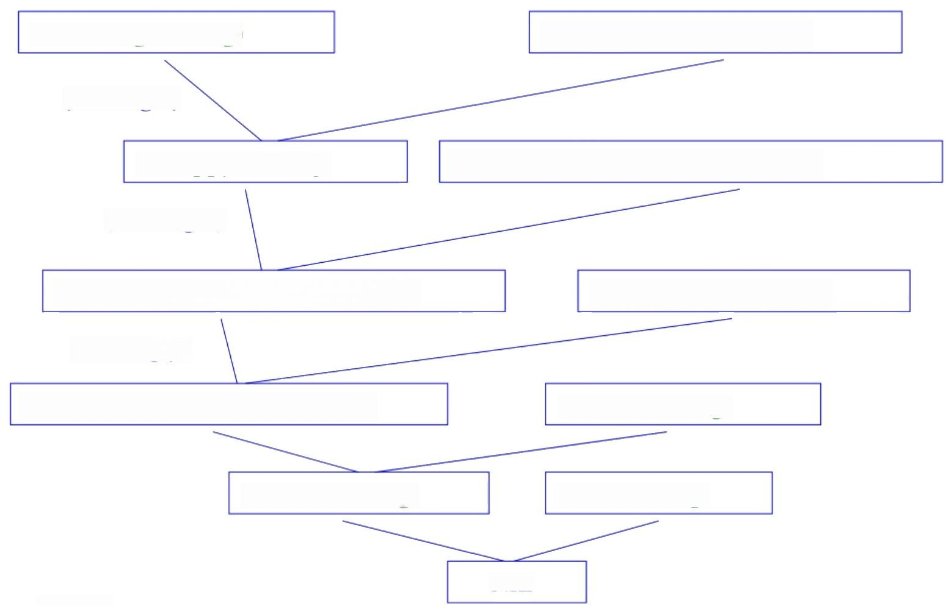
2.谓词逻辑的归结
—Exciting(Liming)
{Liming/z}
—Happy(Liming)
{Liming/x}
Poor(Liming)V-Smart(Liming)
{Liming/y}
Poor(Liming)V- Read(Liming)
—Read(Liming)
2024/7/2
—Happy(z)VExciting(z)
Poor(x))V-Smart(x) VHappy(x)
—Read(y)VSmart(y)
—Poor(Liming)
Read(Liming)
NIL

Slide 49
第4章搜索策略
本章主要内容：
4.1 引言
4.2状态空间搜索
4.3盲目搜索
4.4启发式搜索
4.5问题规约
4.6博弈
2024/7/2
2024/7/2
49

Slide 50

4.1引言 搜索可以根据是否使用启发式信息分为
(1)盲目搜索(也叫非启发式搜索)
盲目搜索是指在问题的求解过程中，不运用启发式信息，
只按照一般的逻辑法则或控制性知识，在预定的控制策略下进 行搜索，在搜索过程中获得的中间信息不用来改进控制策略。
典型的盲目搜索：深度优先搜索、宽度优先搜索。
(2)启发式搜索
启发式搜索是指在问题的求解过程中，为了提高搜索效率， 运用与问题有关的启发式知识，即解决问题的策略、技巧、窍 门等实践经验与知识，来指导搜索朝着最有希望的方向前进， 加速问题求解并找到最优解。
典型的启发式搜索： A 算法、 A*算法。
2024/7/2

Slide 51
4.3盲目搜索
4.3.1宽度优先搜索
· 宽度优先搜索(Breadth First Search,BFS)又称为广度
优先搜索。
·OPEN 表中节点简单的排序方式：
·宽度优先 扩展当前节点后生成的子节点总是置于
OPEN表的后端，即OPEN表作为队列，先进先出，使搜 索优先向横向方向发展。
2024/7/2

Slide 52
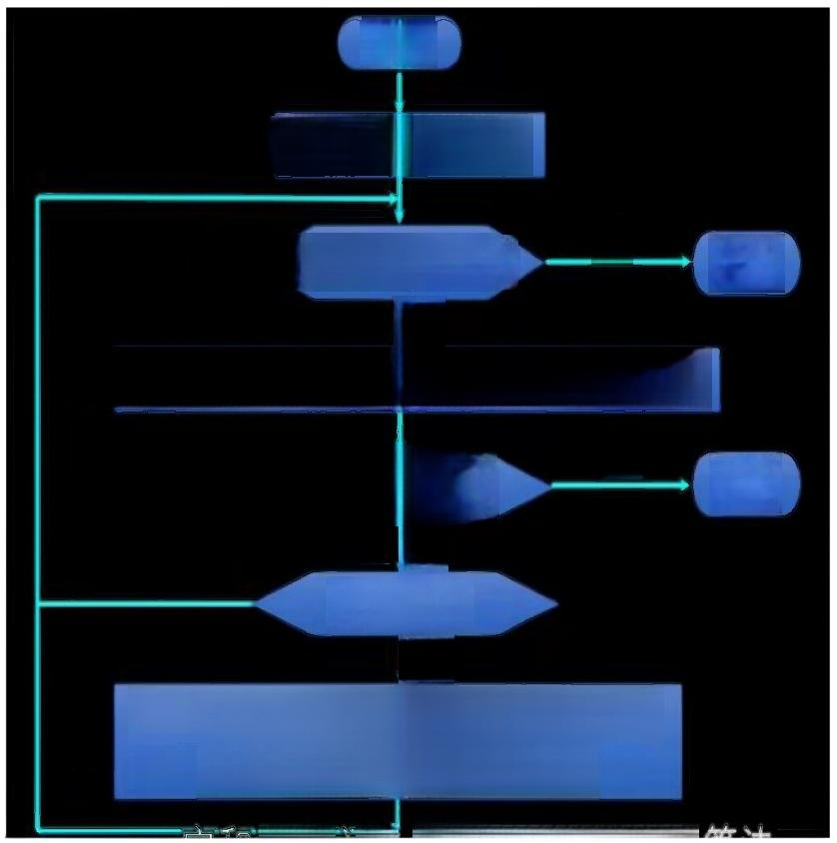
4.3.1宽度优先搜索
采用队列结构，宽度优先算法可以表示如下：
(1)把初始节点So, 放入OPEN表。
(2)如果OPEN表为空。则问题无解，失 败并退出。
(3)把OPEN表中的第一个节点取出放入 CLOSE表中，并按顺序冠以编号n;
(4)考察节点n是否为目标节点。若是， 则求得了问题的解，成功并退出。
(5)若节点n不可扩展，则转第(2)步；
(6)否则扩展节点n, 将其子节点放到 OPEN表的尾部，并为每一个子节点 都配置指向父节点的指针，然后转第 (2)步。
开始
(1) 把S,放入OPEN 表
是
(2) <OPEN表为空表?
否
(3) 把第 一 节点(n)从OPEN表移至CLOSED表
(4) n为目标节点?
_{否} ₍₅₎ ^{否}
n可扩展?
是
扩展n, 把n的后继节点放入OPEN表的
尾部，提供返回节点n的指针
rhWAL 曰 V AAn4hnh+44
失败
是
成功
(6)
2024/7/2

Slide 53
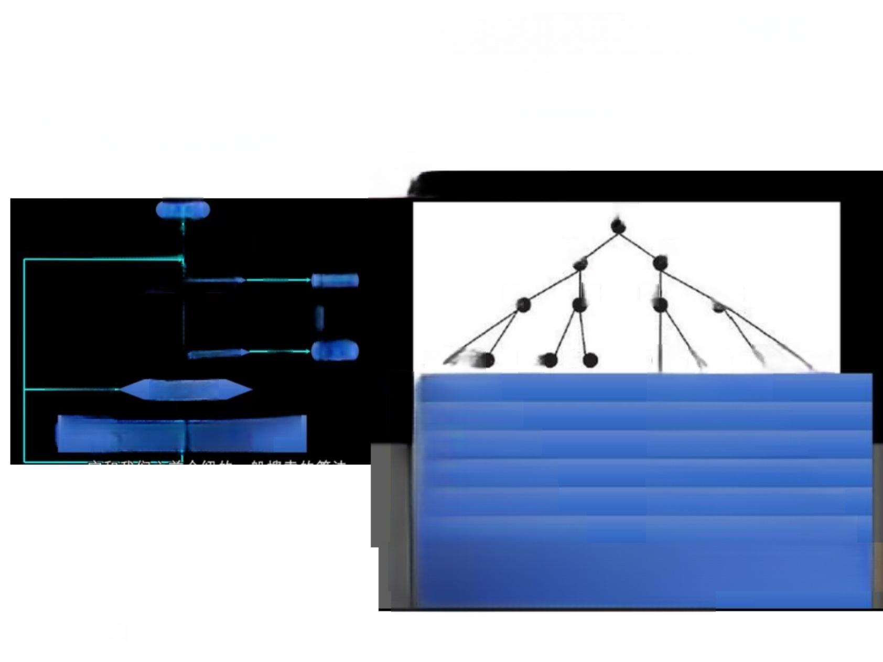
4.3.1宽度优先搜索
采用队列结构，宽度优先算法可以表示如下：
广度优先搜索的示例
开始
(1) 把S,放入OPEN表
(2) OPEN 表为空表?
A
B C
D E F H
I J G₁ ^{K} L M N ●G₂
OPEN=[A]; CLOSED=[]
OPEN =[B,C]; CLOSED =[A]
OPEN =[C,D,E]; CLOSED =[B,A]
OPEN =[D,E.F.H]; CLOSED=[C,B,A]
OPEN =[E,F,H,J]; CLOSED =[D,C,B,A]
OPEN =[F.H,IJ,G₁ K]; CLOSED =[E,D,C,B.A]
OPEN =[H,JG ₁ ,KLM 直到我们这里头的G 状 态 ……直到G₁ 出现在OPEN 表的最左端。
是
失败
否
(3)把第一个节点(n)从OPEN表移至CLOSED表
(4) 否 ( 5 ) | n 为目标节点? 否 n可扩展? 是 | 是 | 成功
● ●
(6)
扩展n, 把 n 的后继节点放入OPEN表的 尾部，提供返回节点n的指针
2024/7/2 53

Slide 54
4.3.2深度优先搜索
·深度优先搜索(Depth First Search,DFS),是一种一直 向下的搜索策略。
·OP EN表中节点的排序方式：
·深度优先——扩展当前节点后生成的子节点总是置于
OPEN表的前端，即OPEN表作为栈，后进先出，使搜索
优先向纵深方向发展。
2024/7/2

Slide 55
DFS的基本思想
·深度优先搜索生成节点并与目标节点进行比较
是沿着树的最大深度方向进行的，只有当上次 访问的节点不是目标节点，而且没有其他节点 可以生成的时候，才转到上次访问节点的父节 点。
·转移到父节点后，该算法会搜索父节点的其他
的子节点。
2024/7/2

Slide 56
DFS的基本思想
·深度优先搜索也称为回溯搜索，它总是首先扩展树
的最深层次上的某个节点，只是当搜索遇到一个死 亡节点(非目标节点而且不可扩展),搜索方法才 会返回并扩展浅层次的节点。
·上述原理对树中的每一节点是递归实现的，实现该
递归过程的比较简单的一种方法是采用栈。
2024/712

Slide 57

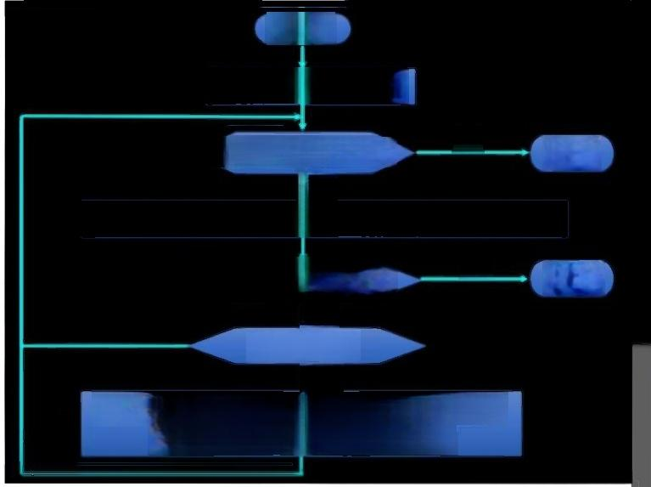
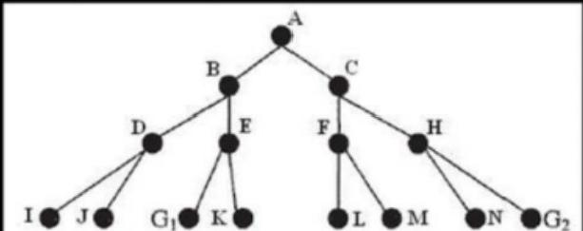
基于栈实现的DFS流程
基于栈实现的深度优先搜索算法：
开始
深度优先搜索的示例
( 1 ) 把S,放入OPEN表
(2) OPEN 表为空表? 否
是
失败
(3)把 第三节点从OPEN表取出放至CLOSED表
是
OPEN=[A]; CLOSED=[]
(4) n 为目标节点?
成功
否 (5)
否
n可扩展?
是
OPEN=[.C];
OPEN =[D,E,C];
OPEN =[J,E,C]; OPEN =[J,E,C]
OPEN =[E,C];
CLOSED=[A]
CLOSED=[B.A]
CLOSED=[D,B.A]
CLOSED=[I,D,B.A] CLOSED=[.I.D,B.A]
(6)
扩展n, 把 n的后继节点放入OPEN 表的
防部，提供返回节点n的指针
OPEN =[G₁ K,C] CL数据结构，D,B.A]
G₁ 出现在OPEN表的最左端，将G₁ 移至CLOSED表，找到解。
2024/7/2 57

Slide 58
4.3.3有界深度搜索和迭代加深搜索
有限深度优先搜索的搜索过程
(1)把初始节点S₀ 放入OPEN 表中，置S0的深度d(SO)=0。
(2)如果OPEN 表为空，则问题无解，失败并退出。
(3)把OPEN 表中的第一个节点取出放入CLOSE 表。按顺序编号n。
(4)考察节点n是否为目标节点。若是，则求得了问题的解，成功
并退出。
(5)如果节点n的深度d(n)=dm, 则转第(2)步。
(6)如果节点n 不可扩展，则转第(2)步。
(7)扩展节点n 。将其子节点放入OPEN 表的首部，并为其配置指
向父节点的指针。然后转第(2)步。
58
2024/7/2

Slide 59
4.4启发式搜索
·前面讨论的各种搜索方法都是按事先规定的路线进
行搜索，没有用到问题本身的特征信息，具有较大 的盲目性，产生的无用节点较多，搜索空间较大， 效率不高。
·如果能够利用问题自身的一些特征信息来指导搜索
过程，则可以缩小搜索范围，提高搜索效率。
·像这样利用问题自身特征信息来引导搜索过程的方
法称为启发式方法。
2024/7/2

Slide 60
^{启发式搜索} 其主要功能：用来
评估节点重要性。
评估函数
·评估函数f(x)定义为从初始节点S₀出发，约束地经过节点x
到达目标节点Sg的所有路径中最小路径代价的估计值。
·评估函数的一般形式为：
f(x)=g(x)+h(x)
其中：g(x)——从初始节点S₀到节点x的实际代价；
h(x)——从x到目标节点Sg的最优路径的评估代价，它体 现了问题的启发式信息，其形式要根据问题的特性确定，h(x) 称为启发式函数。
2024/7/2
60

Slide 61
4.4.3实现启发式搜索的关键因素和A*算法
·实现启发式搜索应考虑的关 键 因 素：
(1)搜索算法的可采纳性(Admissibility);
>(2)启发式函数h(n)的强弱及其影响。
2024/7/2

Slide 62
1.搜索算法的可采纳性(Admissibility)
·在存在从初始状态节点到目标状态节点解答路径的情况下，
若一个搜索算法总能找到最短(代价最小)的解答路径，
则称该状态空间中的搜索算法具有可采纳性，也叫最优性。
·如宽度优先的搜索算法是可采纳的，只是其搜索效率不高。
2024/7/2

Slide 63
2.启发式函数h(n)的强弱及其影响。
·定义f*(n)=g*(n)+h*(n)
·评价函数f与f*的比较
·f(n) 、g(n) 、h(n)分别是f*(n)、
g*(n)、h*(n)的近似值(估计值)
·可以用h(n)接近h*(n)的程度去衡量启发式函数的强弱。
·h(n) 尽可能靠近h*(n)——A*算法的关键。
2024/7/2

Slide 64
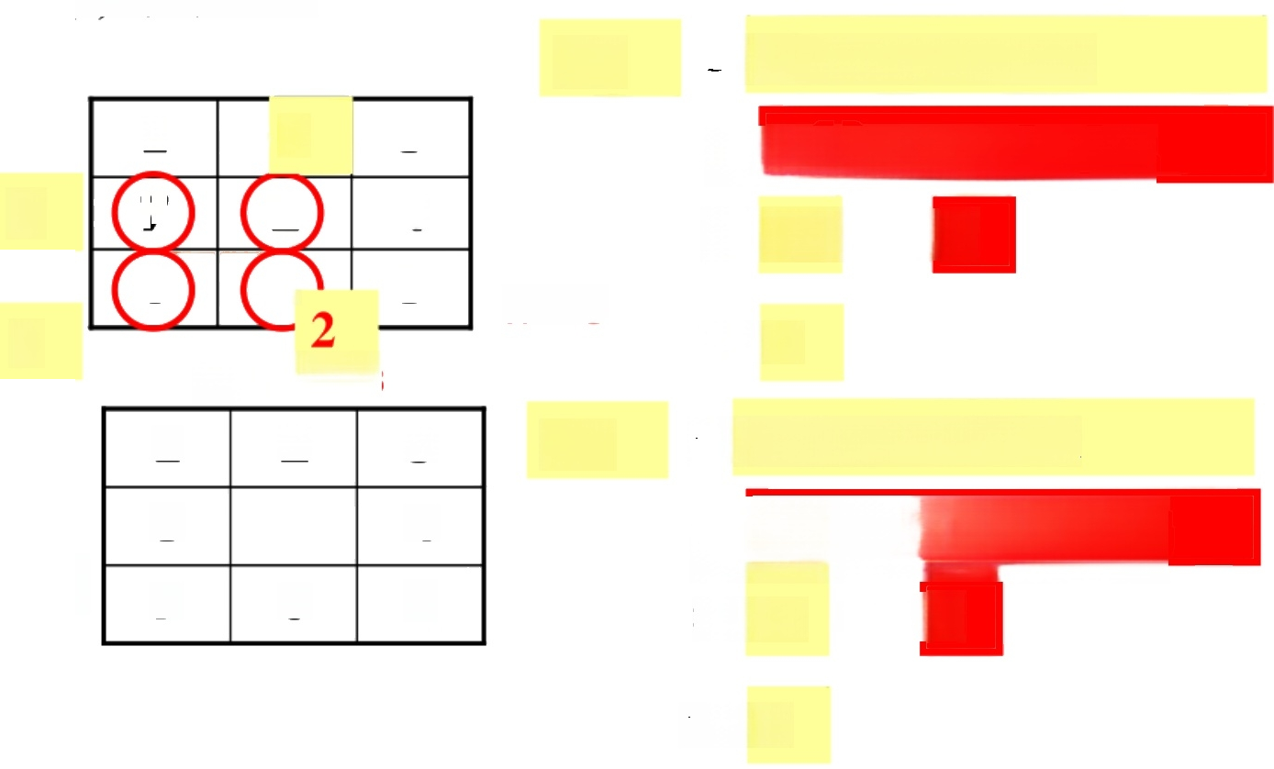
A* 算法实例 八数码游戏
·f(s) 计算实例
f(s) = d(s):当前节点深度
1
6
1
2
8
3
4
5
十 w(S): 错位的棋牌个数
= 0 十 4
= 4
1
1
h*=5
初始布句S
1
8
7
2
6
3
4
5
f(s)
= d(s):当前节点深度
+ p(S): 错位棋牌移动距离
目标布局ng
= 0 十 5
二 5
64
2024/7/2

Slide 65
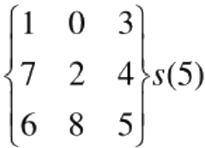

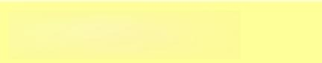
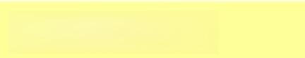
初始化
OPEN:={s5}
CLOSE:={}
65
2024/7/2

Slide 66
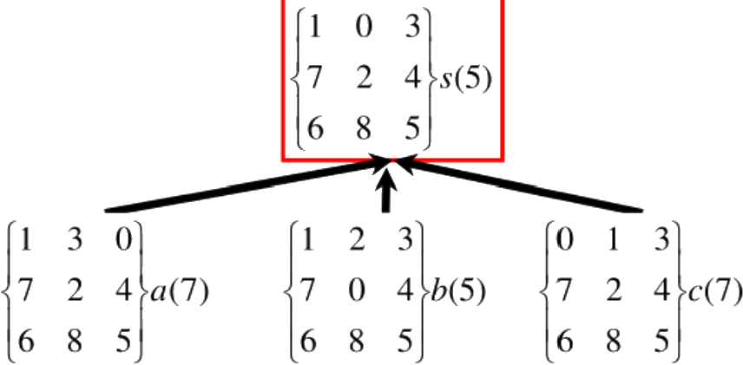

循环1
OPEN:={b5
a7
c7}
CLOSE:={s5}
66
2024/7/2

Slide 67
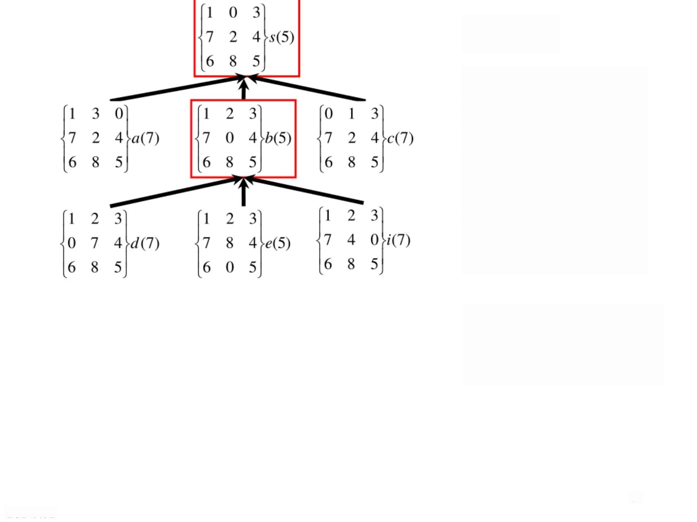

循 环 2
OPEN:={e5
a7
c7
d7
i7 }
CLOSE:={s5
b5 }
67
2024/7/2

Slide 68
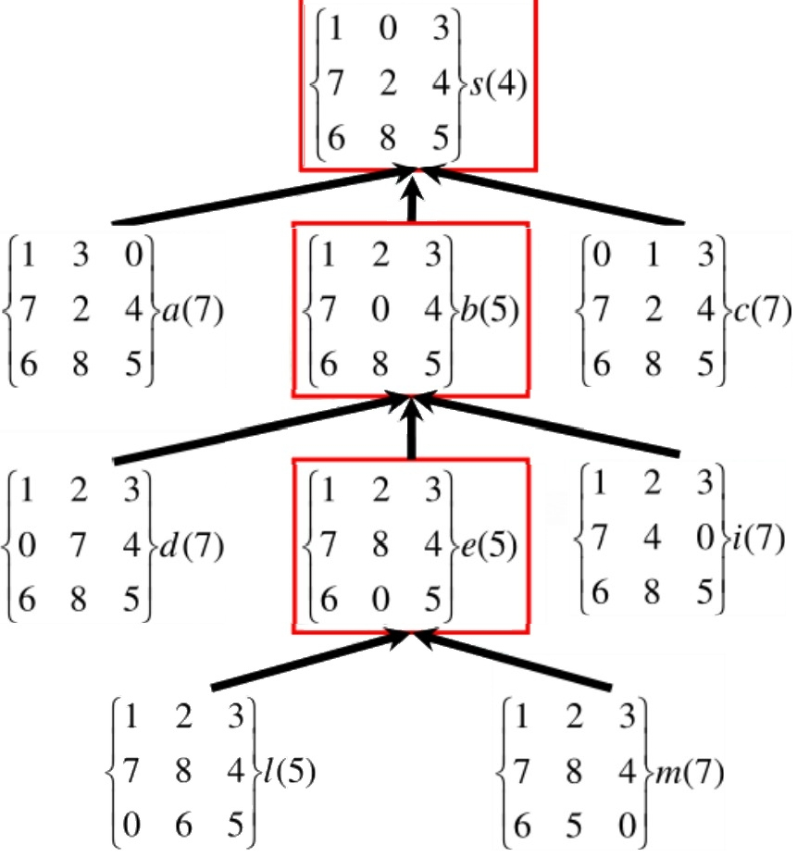
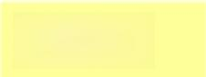
循 环 3
OPEN:={15
a7
c7
d7
i7
m7}
CLOSE:={s5
b5
e5 }
68
2024/7/2

Slide 69
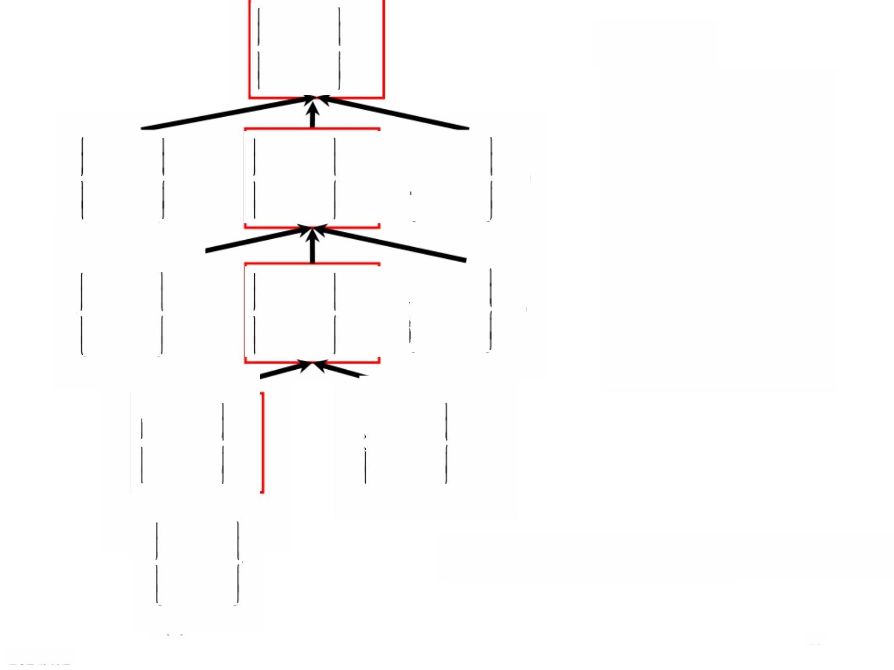
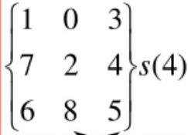

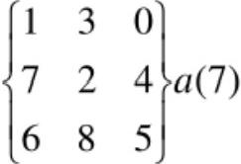
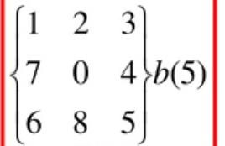
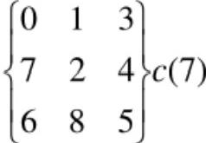
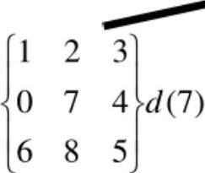
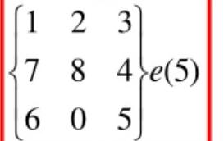
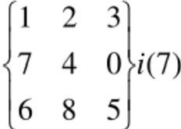
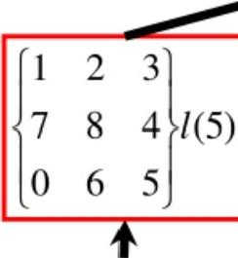
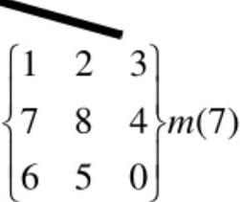
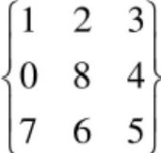
循环4
OPEN:={n5
a7
c7
d7
i7
m7}
CLOSE:={s5,b5,e5,15}
n(5)
2024/7/2
69

Slide 70
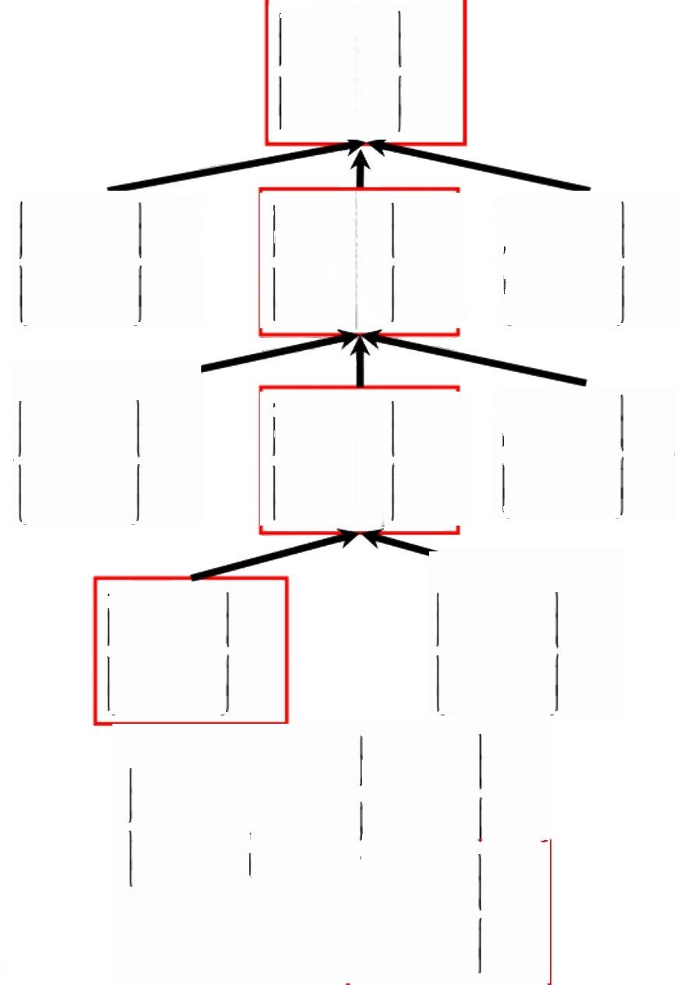


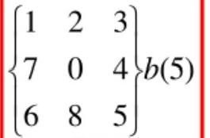
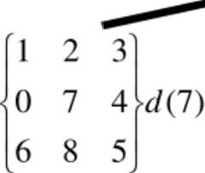
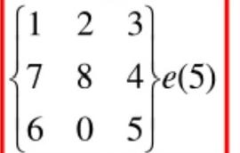
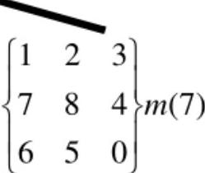
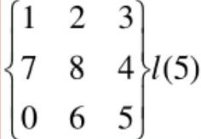
循 环 5
OPEN:={g5
a7
c7
d7
订
m7
07}
CLOSE:={s5,b5,
e5,15,
n5 }
K
70
2024/7/2

Slide 71
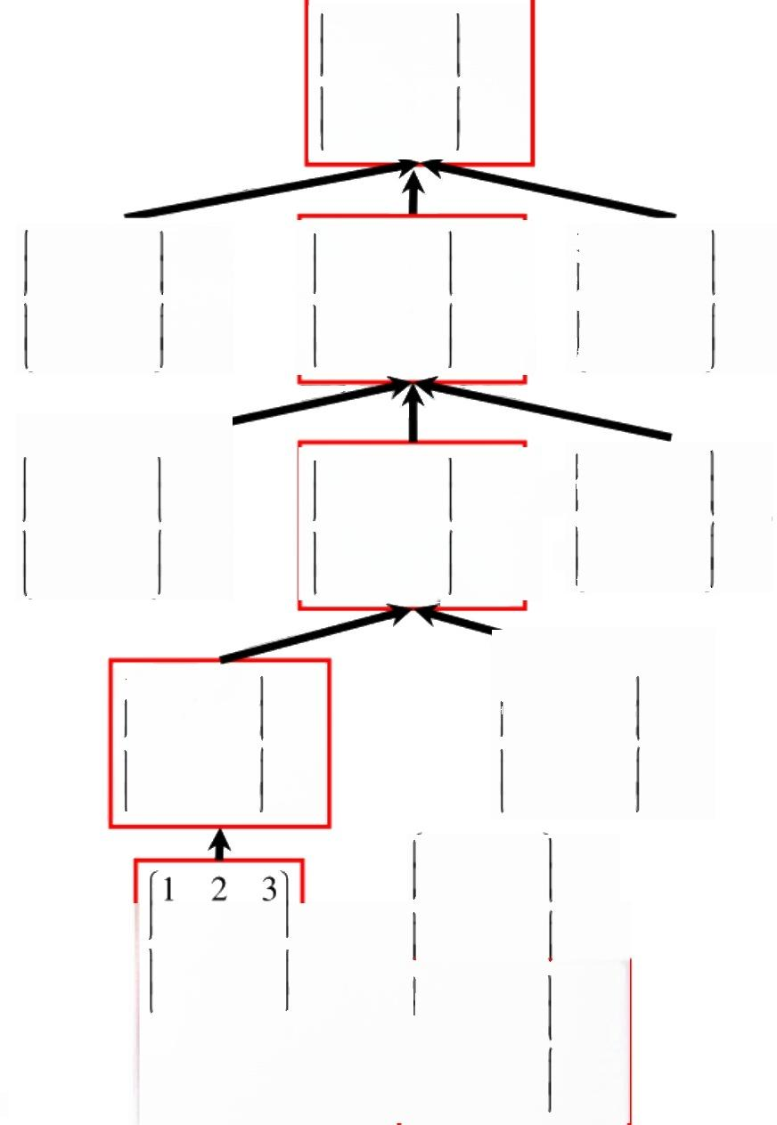
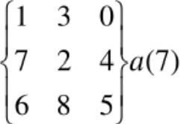
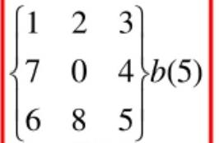


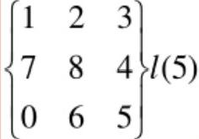
循 环 6
成功结束
最理想搜索图G
0231
:K
71
2024/7/2

Slide 72
4 .6博弈
这里讲的博弈是二人博弈，二人零和、全信息、非
偶然博弈，博弈双方的利益是完全对立的。
其对立性主要表现在下列几个方面：
(1)对垒的双方MAX和MIN轮流采取行动，博弈的结果只能有 3种情况：MAX 胜、MIN 败 ；MAX 败 ，MIN 胜；平局。
(2)在对垒过程中，任何一方都了解当前的格局和过去的历史。
(3)任何一方在采取行动前都要根据当前的实际情况，进行得
失分析，选择对自己最为有利而对对方最不利的对策，在不存 在“碰运气”的偶然因素，即双方都很理智地决定自己的行动。
2024/7/2 72

Slide 73
什么是博弈树
博 弈 树就是把双人博弈过程用图的
形式表示出来，这样就可以得到一棵AND- OR树，这种AND-OR树称为博弈树。在博 弈树中，那些下一步该MAX 走的节点称为 MAX 节点，而下一步该MIN 走的节点称为 MIN 节点。
2024/7/2 73

Slide 74
求解策略
在人工智能中可以采用问题规约搜索法来求解
博弈问题。
下面就来讨论博弈中两种最基本的搜索方法：
(1)极大极小过程 (MINMAX 过程);
(2)α-β过程。
74
2024/7/2

Slide 75
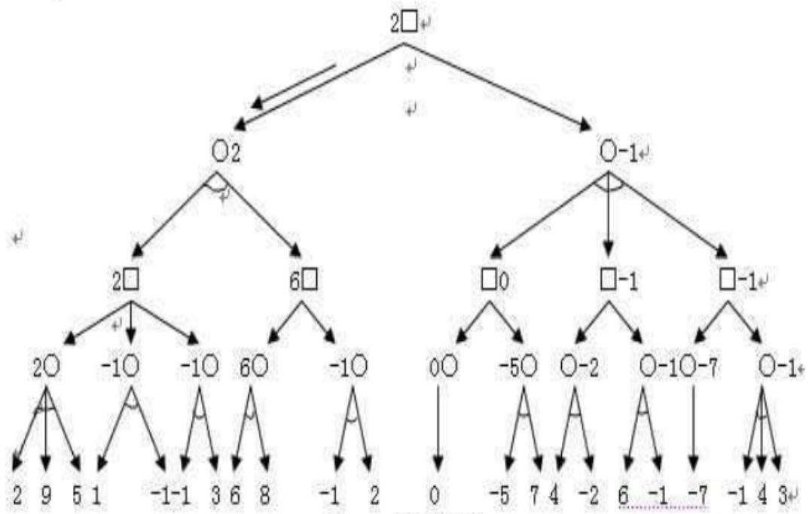
与节点倒推取最小，或节点倒推取最大
·下图所示是向前看两步，共四层的博弈树，用□表示MAX,
用○表示MIN, 端节点上的数字表示它对应的估价函数的值。 在MIN处用圆弧连接，用0表示其子节点取估值最小的格局。
图中节点处的 数字，在端节 点是估价函数 的值，称它为 静 态 值 ， 在
MIN 处取最小 值，在 处 取最大值。
图3-18四层博弈树
2024/7/2 75

Slide 76
第5章不确定性推理
5.1概述
5.2概率方法
5.3主观Bayes 方法
5.4可信度方法
5.5证据理论
2024/7/2 76

Slide 77
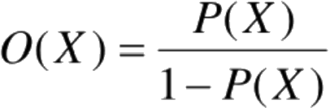

5.3主观Bayes方法
1.规则不确定性
在主观Bayes方法中，规则的不确定性知识可表示为：
IF E THEN (LS,LN)H
其中(LS,LN)用来表示该知识的强度。LS (充分性度量)和LN
(必要性度量)。
为讨论方便，引入几率函数如下：
2024/7/2

Slide 78




5.3主观Bayes方法
1.规则不确定性
修改的Bayes公式
O(HIE)=LS×O(H)
O(HI-E)=LN×0(H)
(5.18)
(5.19)
公式(5.18)与公式(5.19)就是修改的Bayes公式。从这两个公式
可以看出：
当E 为真时，可以通过LS将H的先验几率O(H)更新为其后
验几率O(HIE);
_{验} 儿当 ₍ _{l} ₎，; ^{可以通过LN} ^{将H} ^{的先验几率O(H)} ^{更新为其后}
2024/7/2

Slide 79
5.3主观Bayes方法
·2.证据不确定性
·(1)证据肯定为真
当证据E肯定为真，即全证据一定出现时，此时P(E)=P(E IS)=1。
将H的先验几率更新为后验几率的公式为：
O(HIE)=LS×O(H)
·(2)证据肯定为假
当证据E 肯定为假，即证据不出现时，P(E)=P(EIS)=0,
P(qE)=1。将H的先验几率更新为后验几率的公式为：
O(Hη E)=LN×O(H)
2024/7/2

Slide 80


例题分析
例设有规则
IF E THEN (200,0.1) H
已知证据E必然发生，并且P(H)=0.03, 求 H的后验概率。
解：因为P(H)=0.03, 则
O(HIE)=LS×O(H)=200×0.0309=6.18
=6.18/(1+6.18)=0.8607
2024/7/2

Slide 81
2.可信度的计算
■设有如下规则：
If E₁Then H(CF(H,E₁))
If E₂Then H(CF(H,E₂)
■则结论H 的综合可信度可分以下两步计算：
第一步：分别对每条规则求出其CF(H)。即
CF1(H)=CF(H,E₁)×max(0,CF(E₁))
CF2(H)=CF(H,E₂)×max(0,CF(E₂))
2024/7/2

Slide 82

2.可信度的计算
第二步：用如下公式求E₁ 与E₂ 对H 的综合可信度：
若CR()20CR(D)0
若CF₁(H)与CF₂(H)异号
· 在后来基于MYCIN 基础上形成的EMYCIN 中，对上式做了如下
的修改：
· 如果CF1(H) 和CF2(H)异号，则：
2024/7/2

Slide 83

2.可信度的计算
其他情况不变。
如果可由多条知识推出同一个结论，并且这些规则的前提相互独
立，结论的可信度又不相同，则可以将上述合成过程推广应用到多条 规则支持同一条结论，且规则前提可以包含多个证据的情况。这时合 成过程是先把第一条与第二条合成，然后再用该合成后的结论与第三 条合成，依次进行下去，直到全部合成完为止。
2024/7/2

Slide 84
例子分析：
·例5.4 设有如下一组规则：
R1:IF | E₁THNN | H(0.9)
R2:IF | E₂THEN | H(0.6)
R3:IF | E₃THEN | H(-0.5)
R4:IF E₄AND(E₅OR E₆)THEN E₁(0.8)
已知：CF(E₂)=0.8,CF(E₃)=0.6,CF(E₄)=0.5,
CF(E₅)=0.6,CF(E₆)=0.8
求H 的综合可信度CF(H)。
2024/7/2 84

Slide 85
R4:IF E₄AND(E₅OR E₆)THEN E₁(0.8)
已知：CF(E₂)=0.8,CF(E₃)=0.6,CF(E₄)=0.5,CF(E₅)=0.6,CF(E₆)=0.8
R1:IF | E₁THNN | H(0.9)
R2:IF | E₂THEN | H(0.6)
R3:IF | E₃THEN | H(-0.5)
·解：由R₄ 得到：
CF(E1)=0.8×max{0,CF(E₄AND (E₅OR E₆))}
=0.8×max{0,min{CF(E₄),CF(E₅OR E₆)}}
=0.8×max{0,min{CF(E₄),max{CF(E₅),CF(E₆)}}}
=0.8×max{0,min{0.5,0.8}}
=0.8×max{0,0.5}
=0.4
· 由R1得到：
CF₁(H)=CF(H,E₁)×max{0,CF(E₁)}
=0.9×max{0,0.4}=0.36
2024/7/2
85

Slide 86
· 由R₂ 得到：
CF₂(H)=CF(H,E₂)×max{0,CF(E₂)}
=0.6×max{0,0.8}=0.48
· 由R₃ 得到：
CF₃(H)=CF(H,E₃)×max{0,CF(E₃)}
=-0.5×max{0,0.6}=-0.3
·根据结论不确定性的合成算法得到：
CF₁,2(H)=CF₁(H)+CF₂(H)-CF₁(H)×CF₂(H)
=0.36+0.48-0.36×0.48
=0.84-0.17=0.67
2024/7/2 ⁸⁶

Slide 87


=0.53
·这就是所求出的综合可信度，即CF(H)=0.53。
2024/7/2 87

Slide 88
5.5.1证据理论的形式化
在D-S 理论中，有四个函数非常重要，分别是：
概率分配函数
信任函数
似然函数
类概率函数
2024/7/2

Slide 89

5.5.1证据理论的形式化
定义5.3设函数m:2⁹→ [0,1], 且满足
m(φ)=0
则称m是2⁹上的概率分配函数，m(A)称为A的基本概率。
语义：m(A)表示依据当前的环境对假设集A的信任程度。
2024/7/2 89

Slide 90

5.5.1证据理论的形式化
2.信任函数
定义5.4 信任函数(Belief Function)
Bel:2²→ [0,1]
对任意的ACΩ 有
Bel(A)表示当前环境下，对假设集A的信任程度，其值为A的所
有子集的基本概率之和，表示对A的总的信任度。
2024/7/2 90

Slide 91
5.5.1证据理论的形式化
3、似然函数
定义5.5 似然函数(Plausibility Function)
Pl:2²→[0,1]
对任意的 ACΩ,有：Pl(A)=1-Bel(-A),其 中 ，A=Q-A。 从Ω去
掉A 而不是从幂集去掉A
似然函数又称为不可驳斥函数或上限函数。由于Bel(A)
表示对A为真的信任度，Bel(q A)表示对7A 的信任度，
即A 为假的信任度，因此，Pl(A)表示对A 为非假的信任 度。
2024/7/2 91

Slide 92





5.5.1证据理论的形式化
推论1:设有信任函数m, 似然函数Pl, 则有
=0
92
2024/7/2

Slide 93
5.5.1证据理论的形式化
·例题：有限集Q={ 红，黄，蓝},若定义2²上的一个
基本函数m:m(φ,{ 红},{黄},{蓝},{红，黄},{红，蓝},{黄，
蓝},{红，黄，蓝})={0,0.3,0,0.1,0.2,0.2,0.1,0.1},
·计算Bel({红，黄}),Pl({红})的值。
2024/7/2 93

Slide 94
5.5.1证据理论的形式化
·Bel({ 红，黄})=m({ 红})+m({ 黄})+m({ 红 ，
黄})=0.3+0+0.2=0.5。
·Pl({ 红})=1-Bel(-{ 红})=1-Bel({黄，蓝})=1-
(m({黄})+m({蓝})+m({黄，蓝}))=1-(0+0.1+0.1)=0.8
94
2024/7/2

Slide 95

5.5.2证据理论推理模型
2.类概率函数
利用信任函数Bel(A)和似然函数Pl(A),可以定义A 的类
概率函数，并把它作为A的不确定性度量。
其中IAI、 |Ω|分别表示A 和Ω中包含元素的个数。
类概率函数f(A)也可以用来度量证据A 的不确定性。
2024/7/2
95

Slide 96
5.5.2证据理论推理模型
·例题：设学生考试成绩的论域为{A,B,C,D,E},
小王成绩得A、 得B、 得A 或B 的基本概率分别分配
到0.2、0.1、0.3,Bel({C,D,E}) 为0.2;
·给出Bel({A,B}) 、Pl({A,B}) 和f({A,B})。
2024/712 96

Slide 97
5.5.2证据理论推理模型
·Bel({A,B})=m({A})+m({B})+m({A,B})=0.2+
0.1+0.3=0.6
·Pl({A,B})=1-Bel({C,D,E})=1-0.2=0.8
·f({A,B})=Bel({A,B})+|{A,B}l/IUI·[Pl({A,B})
-Bel({A,B})]=0.6+2/5·(0.8-0.6)=0.6+0.08=
0.68
2024/7/2
97

Slide 98
第六章机器学习
6.1机器学习概述
6.2决策树学习
6.3其它机器学习方法
2024/7/2 98

Slide 99
6.1.2学习系统
2、 学习系统的基本要求
通常一个学习系统应该满足如下的基本要求：
1)具有适当的学习环境
学习系统中环境并非指通常的物理条件，而是指学习系统进行学习
时所必需的信息来源。
2)具有一定的学习能力
学习系统应通过与环境反复多次相互作用，逐步学到有关知识，并
且要使系统在学习过程中通过实践验证、评价所学知识的正确性。
2024/7/2 99

Slide 100
6.1.2学习系统
3)能用所学的知识解决问题
学习系统能把学到的信息用于对未来的估计、分类、决策
和控制。
4)能提高系统的性能
提高系统的性能是学习系统最终目标。通过学习，系统随之
增长知识，提高解决问题的能力，使之能完成原来不能完成的任 务，或者比原来做得更好。
2024/7/2 100

Slide 101
6.1.2学习系统
3、 学习系统的基本模型
由此看来：学习系统至少应有： 环境、知识库、学习
环节和执行环节四个基本部分。一种典型的机器学习系统 (迪特里奇 (Dietterich) 学习模型)如图6-1所示。:
2024/7/2 101

Slide 102

■ 6.1.2学习系统
环境向系统的学习部件提供某些信息，学习环节利用这些
信息修改知识库，增进执行部件的效能；执行环节根据知 识库完成任务，同时把获得的信息反馈给学习环节。
环境
学习环节
知识库
反馈
执行环节
图6.1简单的学习模型
2024/7/2 102

Slide 103


6.3.3基本的决策树算法ID3
口昆兰(Quinlan)于1983年对CLS 进行了发展，研制了 ID3 算法。 该算法不仅能方便地表示概念属性-值信息的结构，而且能 从大量实例数据中有效地生成相应的决策树模型。
·大多数决策树学习算法是一种核心算法的变体
·采用自顶向下的贪婪搜索遍历可能的决策树空间
·ID3是这种算法的代表
103

Slide 104


6.3.3基本的决策树算法ID3
□ ID3的思想
·自顶向下构造决策树
·从“哪一个属性将在树的根节点被测试”开始
·使用统计测试来确定每一个实例属性单独分类训练样 例的能力
□ ID3的过程
·分类能力最好的属性被选作树的根节点
·根节点的每个可能值产生一个分支
·训练样例排列到适当的分支
·重复上面的过程
104

Slide 105



6.3.3基本的决策树算法ID3
口 基本的决策树学习算法ID3:
ID3(Examples,Target _atribute,Attributes)
即训 练样 例集
是这棵树 要预测的 目标属性
是除目标属性
外决策树测试
的属性列表
105

Slide 106

6.3.3基本的决策树算法ID3
■ ID3算法是一种自顶向下增长树的贪婪算法，在 每个节点选取能最好地分类样例的属性。继续这 个过程直到这棵树能完美分类训练样例，或所有 的属性都已被使用过。
■那么,在决策树生成过程当中，应该以什么样的 顺序来选取实例集中实例的属性进行扩展呢?即 如何选择具有最高信息增益的属性为最好的属性?
106

Slide 107




ID3算法-最佳分类属性
■设给定正负实例的集合为S,构成训练
窗 口 。ID3 算法视S为一个离散信息系 统，并用信息熵表示该系统的信息量。 当决策有k 个不同的输出时，S 的熵为：
天气 | 温度 | 湿 度 | 风速 | 活动
晴 | 炎热 | 高 | 弱 | No
晴 | 炎热 | 高 | 强 | No
阴 | 炎热 | 高 | 弱 | Yes
雨 | 适中 | 高 | 弱 | Yes
雨 | 寒冷 | 正常 | 弱 | Yes
雨 | 寒冷 | 正常 | 强 | No
阴 | 寒冷 | 正常 | 强 | Yes
■其中P;表示第i 类输出所占训练窗口 中总的输出数量的比例。
Entropy(S)=Entropy[4+,3-]
107

Slide 108





ID3算 法 -最佳分类属性
■ 为了检测属性重要性，通过属性的信息增益Gain来评
估其重要性。对于属性A, 假设其值域为(v₁ ,V2,…,Vn), 则训练实例S中属性A的信息增益Gain可以定义为：
=Entropy(S)-Entropy(SIA)
=H(S)-H(SIA)
■ S;表示S中属性A 的值为v;的子集； |S;|表示集合的势。
108

Slide 109


ID3算法-最佳分类属性
口信息增益
·昆兰建议选取获得信息量最大的属性作为扩展属性。
·最小熵原理：因为获得信息量最大，即信息增益
Gain最大，等价于条件熵H(SIA;)最小，即不确定性 最小。
·因此，也可以以条件熵H(SIA)最小作为选择属性重 要性标准。H(SIA) 越小，说明A;引入的信息最多， 系统熵下降的越快。
·ID3 算法是一种贪婪搜索(Greedy Search)算法，即选 择信息量最大的属性进行决策树分裂，计算中表现 为使训练例子集的熵下降最快。
109

Slide 110


ID3算 法 -最佳分类属性一例子分析
Insta nces | No.of Wings | Broken Wings | Living status | area/w eight | Fly
1 | 2 | 0 | alive | 2.5 | T
2 | 2 | 1 | alive | 2.5 | F
3 | 2 | 2 | alive | 2.6 | F
4 | 2 | 0 | alive | 3.0
5 | 2 | 0 | dead | 3.2 | F
6 | 0 | 0 | alive | 0 | F
7 | 1 | 0 | alive | 0 | F
8 |  | 0 | alive | 3.4 | T
9 | 2 | 0 | alive | 2.0 | F
■对于给出的例子，选取
整个训练集为训练窗 口，有3个正实例，6个负 实例，采用记号[3+,6-] 表示总的样本数据S 。 则S的熵为：
110

Slide 111


ID3算法-最佳分类属性一例子分析
■计算属性Living Status的信息增益，该属性值域
为(alive,dead),则
Salive=[3+,5-],Sdead=[0+,1-]
■先计算Entropy(Salive),Entropy(Sdead),如下：
Entropy(Salive)=Entropy[3+,5-]
Entropy(Sdead)=Entropy[0+,1-]
111

Slide 112



ID3 算 法 -最佳分类属性-例子分析
■所以，living status的信息增益为
caintS,a-Erurops(5)-Z ops)
同样可计算其他属性的信息增益。
112

Slide 113




ID3算法-最佳分类属性一例子分析
■计算属性No.of Wings的信息增益，该属性值域
为(0,1,2),则
S₀ =[0+,1-],S₁ =[0+,1-],S₂ =[3+,4-]
■先计算Entropy(S₀),Entropy(S₁),Entropy(S₂),如下：
Entropy(S₀)=Entropy[0+,1-]=0bit
Entropy(S₁)=Entropy[0+,1-]=0bit
Entropy(S₂)=Entropy[3+,4-]
113

Slide 114


ID3 算 法 -最佳分类属性一例子分析
■ No.of Wings的信息增益计算公式如下：
114

Slide 115



ID3算 法 -最佳分类属性一例子分析
■计算属性Broken Wings的信息增益，该属性值域
为(0,1,2),则
So=[3+,4-],S₁=[0+,1-],S₂=[0+,1-]
■ 先 计 算Entropy(S₀),Entropy(S₁),Entropy(S₂),
如下：
Entropy(S₀)=Entropy[3+,4-]
Entropy(S₁)=Entropy[0+,1-]=0bit
Entropy(S₂)=Entropy[0+,1-]=0bit
115

Slide 116

ID3 算 法 -最佳分类属性一例子分析
■ Broken Wings的信息增益计算公式如下：
116

Slide 117


ID3 算 法 -最佳分类属性-例子分析
■计算Area/Weight的信息增益，该属性值域为
(>=0的实数),可分为{>=2.5}和{<2.5}两个集合，则
S>=2.5=[3+,3-],S<2.5=[0+,3-]
■先计算Entropy(S>=2.5),Entropy(S<2.5),如下：
Entropy(S_25)=Entropy[3+,3-]
Entropy(S 5)=Entropy[0+,3-]
117

Slide 118

ID3 算 法 -最佳分类属性一例子分析
■ Area/Weight的信息增益计算公式如下：
118

